Slide 1
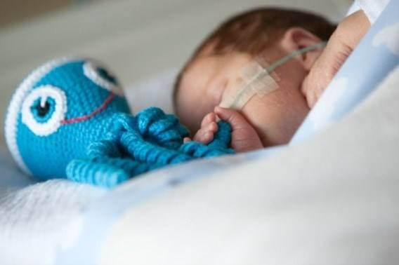
Счастье на ладони
ФГБОУ ВО Читинская государственная медицинская академия
Министерства здравоохранения Российской Федерации
"Лучшее, что можно создать в соавторстве — это дети..."
Автор проекта: Сущенко Ольга Андреевна
Консультант проекта: д.м.н, доцент Панченко Александра Сергеевна

Slide 2
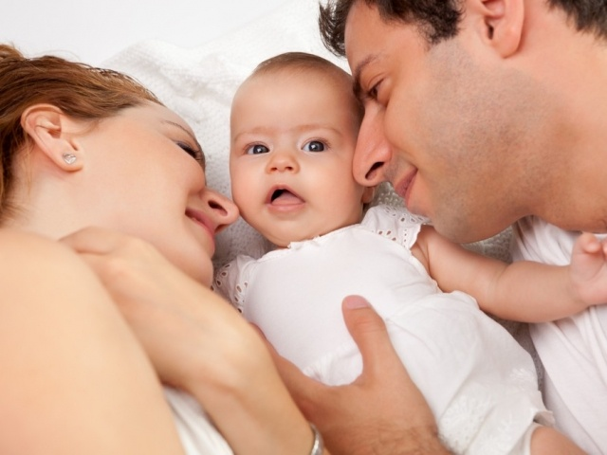
Цель:
обеспечение семей недоношенных детей, информацией и знаниями, необходимыми для успешного выхаживания и последующего ухода за недоношенными детьми

Slide 3
Задачи:
Оказывать психологическую поддержку семьям и, в первую очередь, матерям, переживающим стресс из-за преждевременных родов и переживаний за состояние здоровья ребенка
Формировать у родителей навыки ухода за недоношенным ребенком, включая помощь волонтеров с применением благотворительного рукоделия

Slide 4
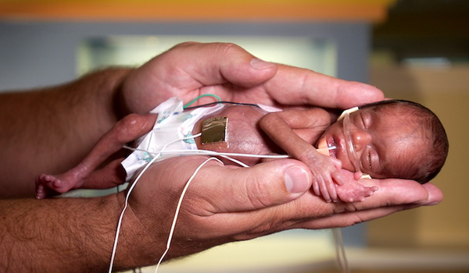
Задачи:
Обучать родителей навыкам оказания неотложной помощи в экстренных ситуациях, которые могут возникнуть после выписки недоношенного ребенка из стационара

Slide 5
Основные этапы реализации:
Заключение соглашения о сотрудничестве и проведении совместных мероприятий между благотворительным фондом «Право на чудо» и медицинскими учреждениями

Slide 6
Школа пациента

Slide 7
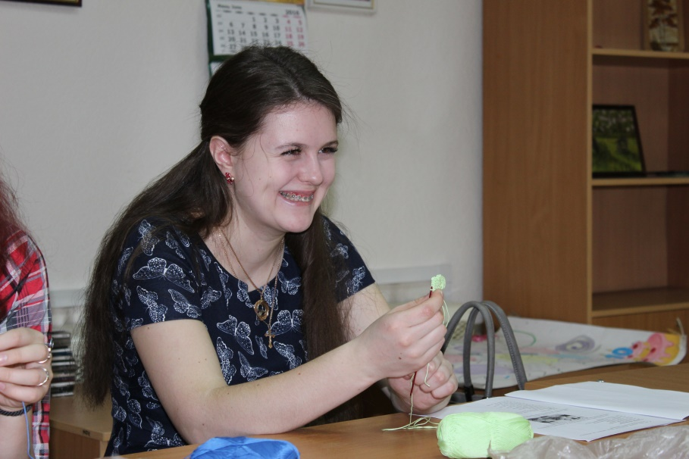
Обучение вязанию

Slide 8
Носочки и шапочки

Slide 9
Терапевтические игрушки

Slide 10
Акция март 2017 «Подгузники для малышей»

Slide 11
Акция апрель 2017 «Терапевтическая игрушка»

Slide 12
Акция май 2017 «Сохраним тепло»

Slide 13
Акция май 2017 «Сохраним тепло»

Slide 14
Акция июль 2017 «Гнезда для позиционирования»

Slide 15
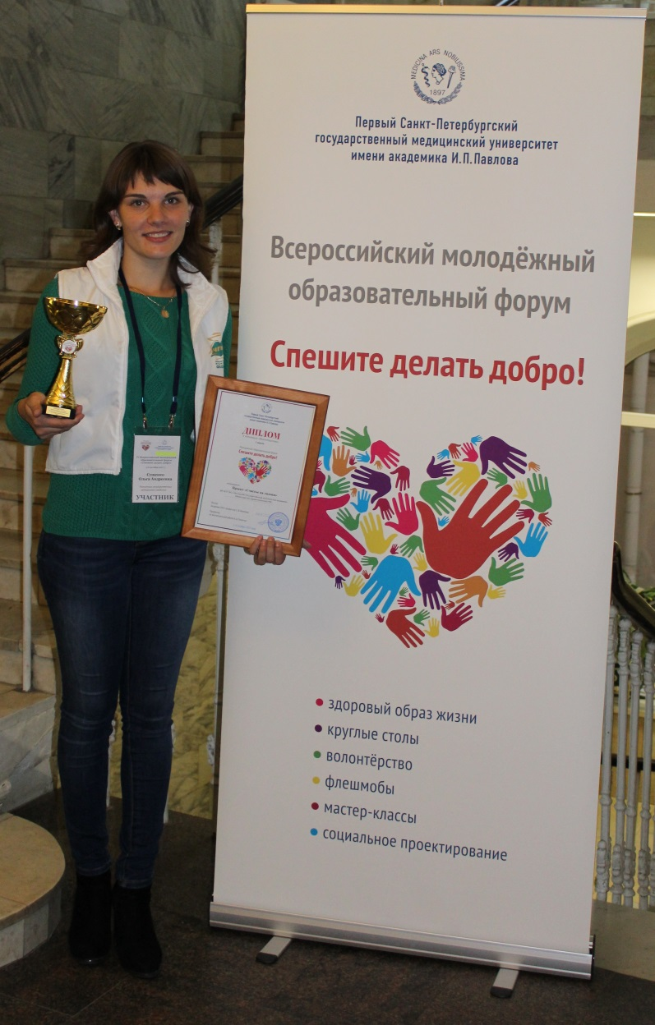
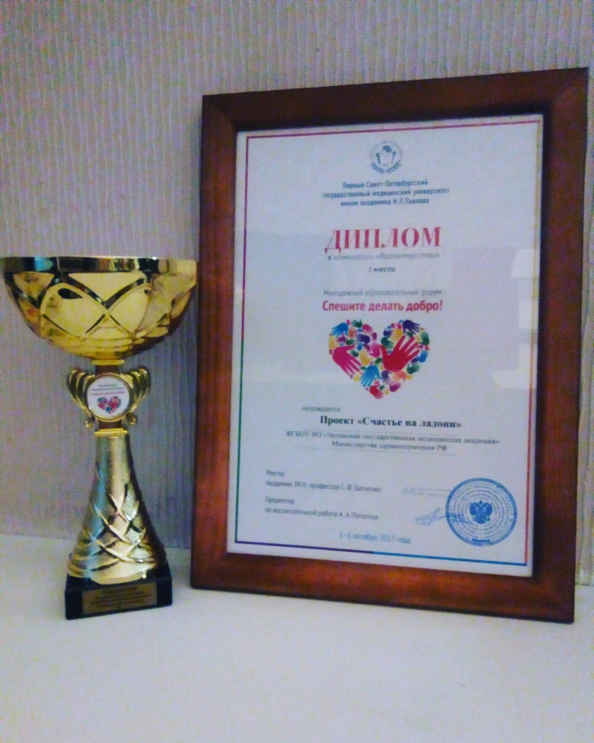
Форум «Спешите делать добро» г. Санкт – Петербург, октябрь 2017

Slide 16
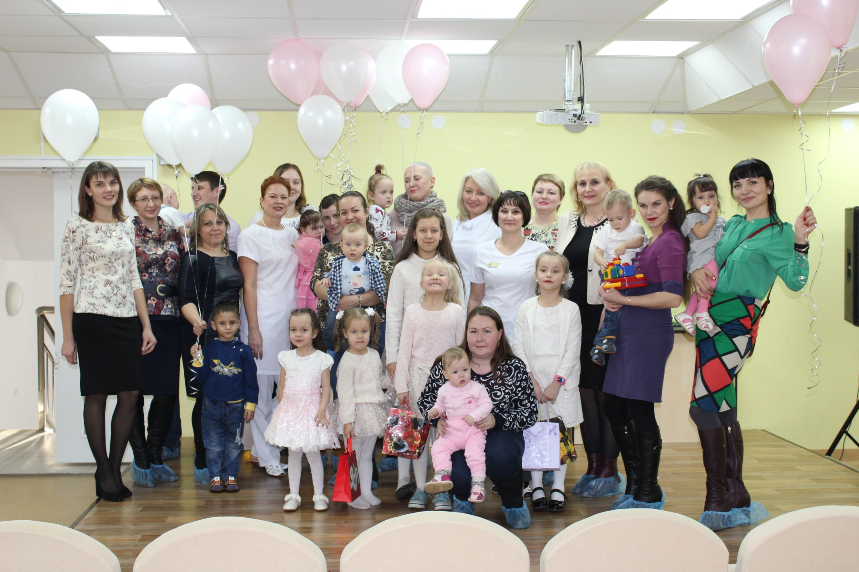
День недоношенного ребенка

Slide 17
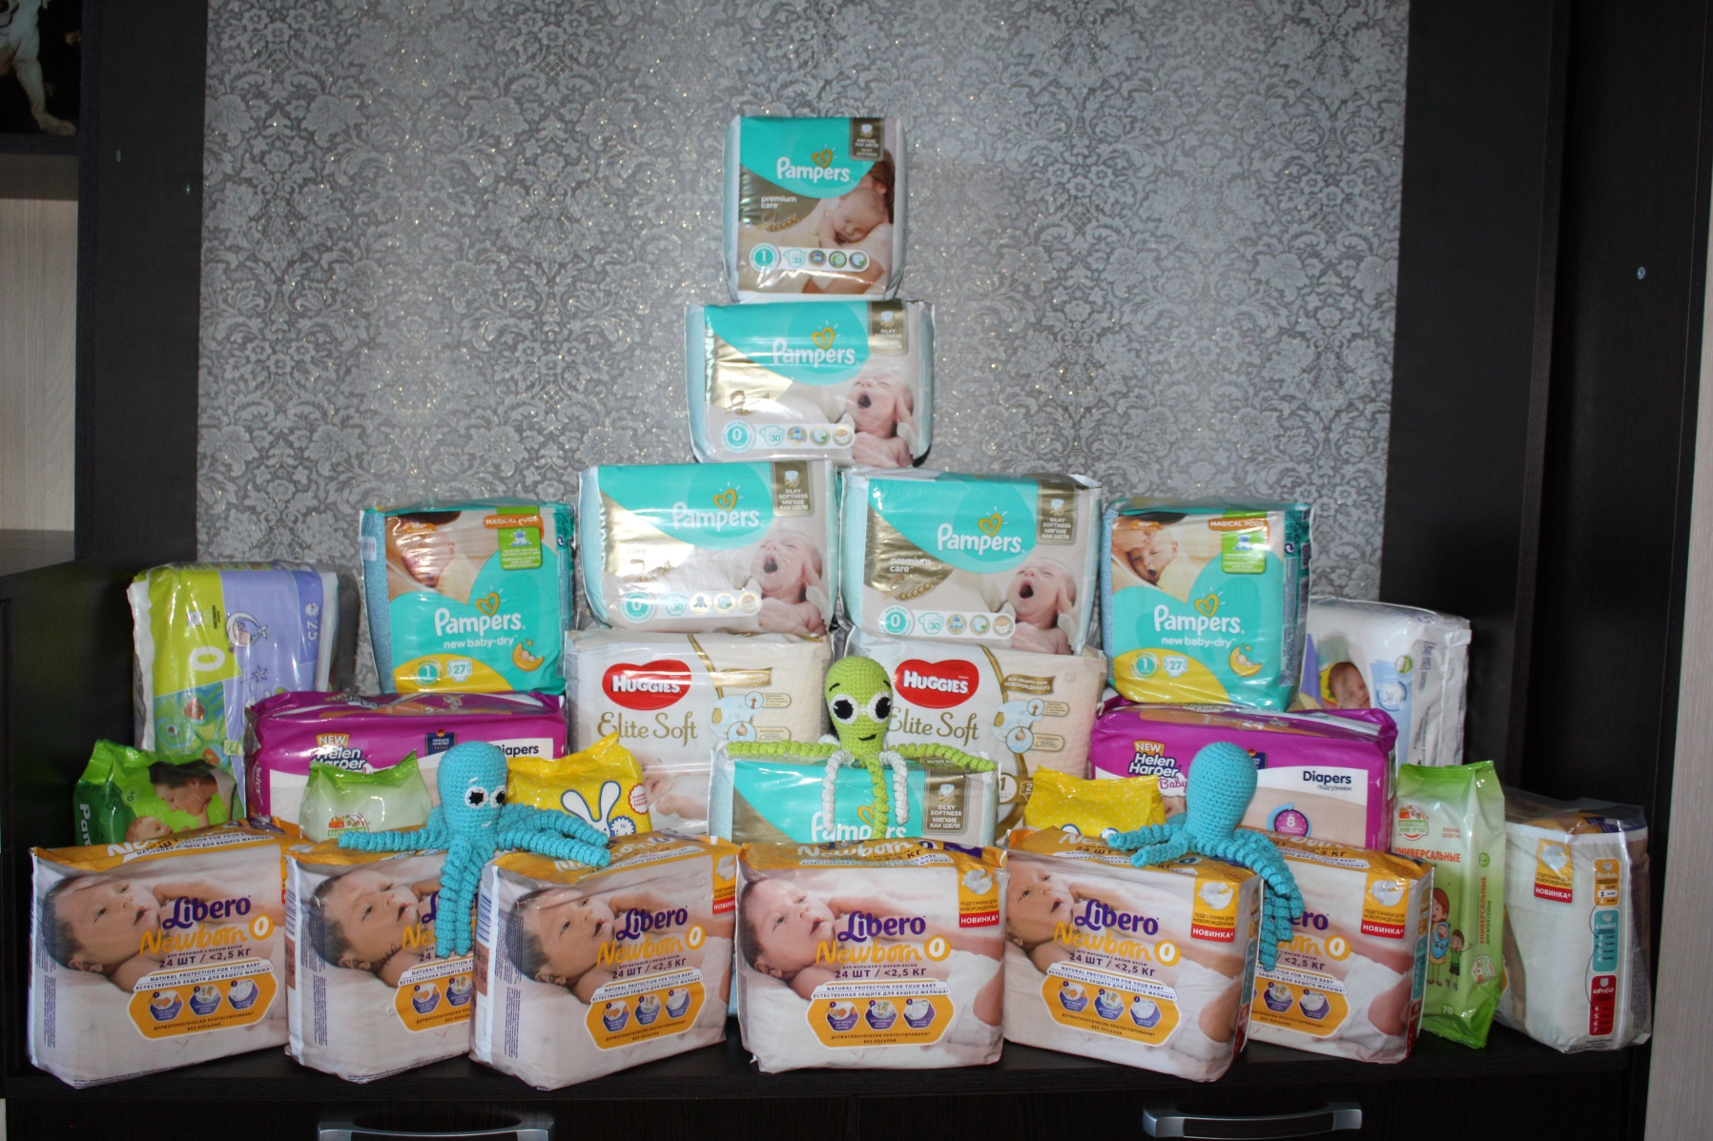
Акция ноябрь 2017 «Подгузники малышам»

Slide 18
Акция ноябрь 2017 «Подгузники малышам»

Slide 19
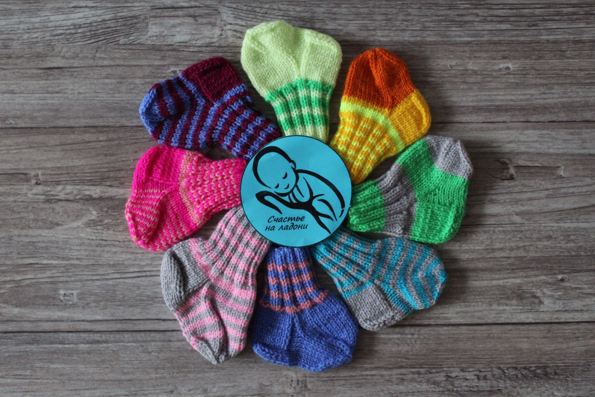
Акция ноябрь 2017 «Сохраним тепло»

Slide 20
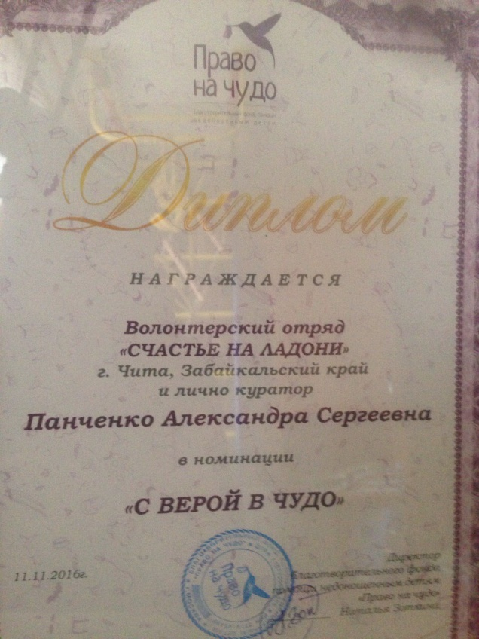
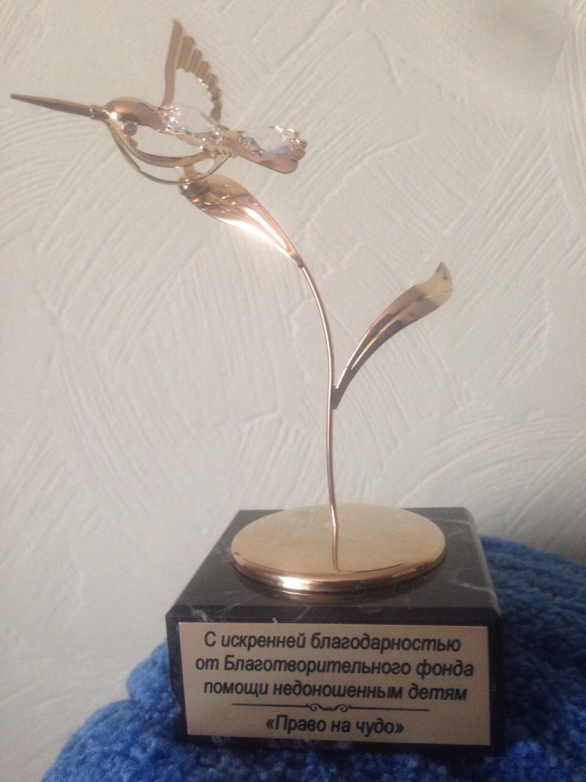
22-24 ноября 2017 конгресс «Анестезия и реанимация в акушерстве и неонатологии» г. Москва Специальная премия благотворительного фонда «Право на чудо» (помощь недоношенным детям и их родителям) «Золотой колибри» в номинации «С верой на чудо»

Slide 21
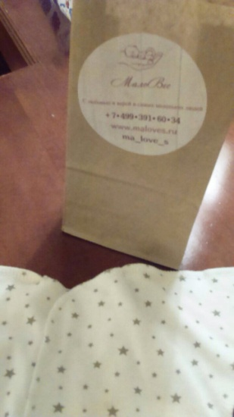
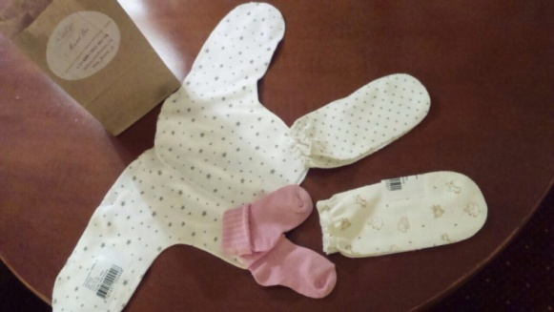
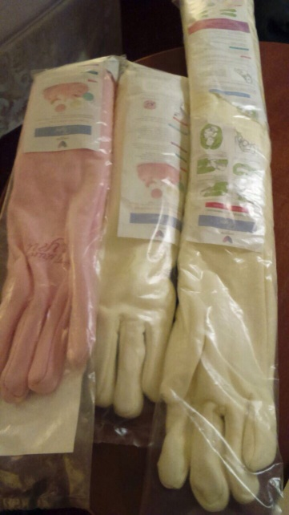
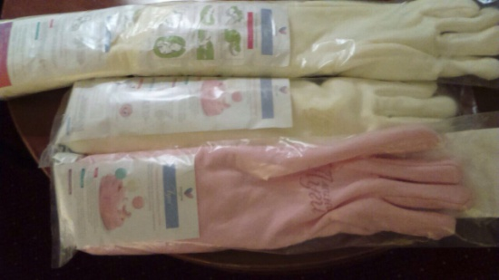
22-24 ноября 2017 конгресс «Анестезия и реанимация в акушерстве и неонатологии» г. Москва Специальные предметы для выхаживания недоношенных детей от фонда «Правого на чудо» для детей Забайкальского края

Slide 22
#я_спешил_увидеть_мир

Slide 23
#я_спешил_увидеть_мир

Slide 24
#отзывы

Slide 25
ПОДАРИМ СЧАСТЬЕ ВМЕСТЕ!

